Slide 1
Презентация к уроку математики в 3 классе на тему: «Решение задач»
Презентацию подготовила
учитель начальных классов
ГОУ СОШ №1028 г. Москвы
Дорофеева Н.М.

Slide 2
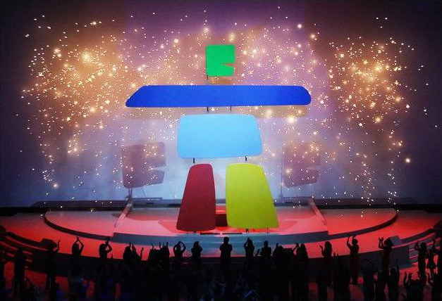
ВАНКУВЕР

Slide 3
Символ Олимпиады – олимпийские кольца

Slide 4
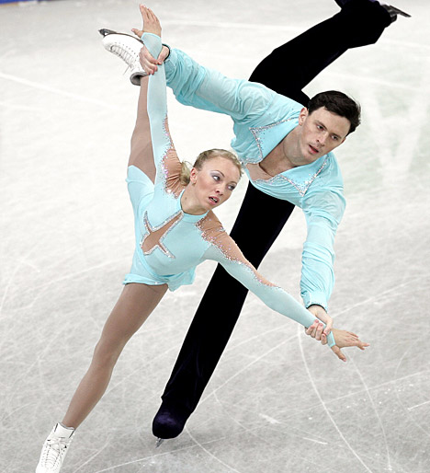
Фигурное катание

Slide 5
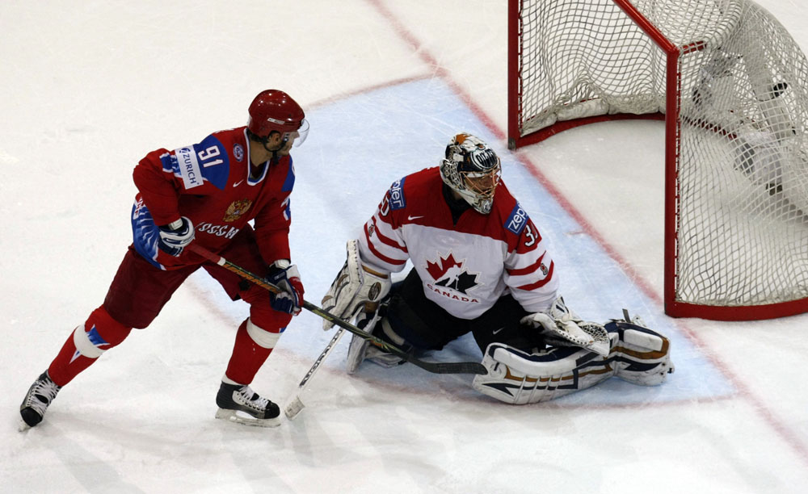
Хоккей

Slide 6
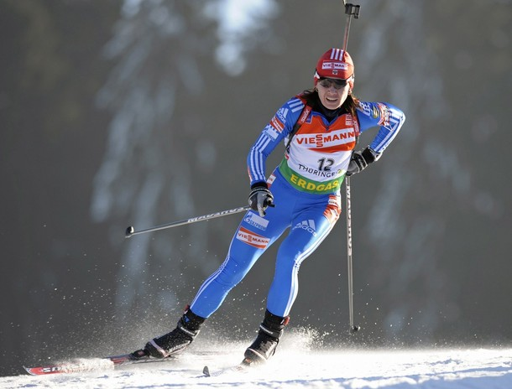
БИАТЛОН

Slide 7
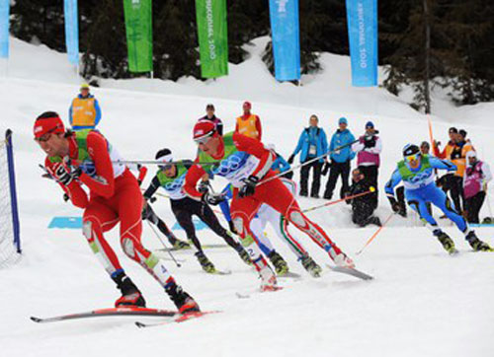
Лыжи

Slide 8
Сочи 2014

